Slide 1
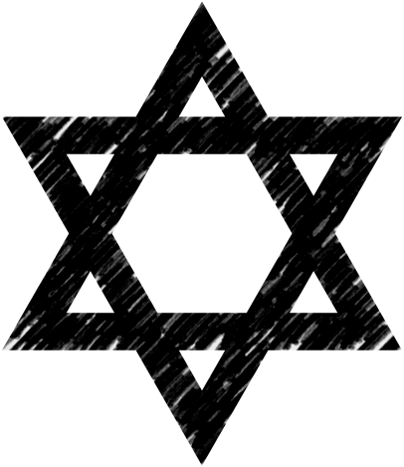
Jom Kippoer
Dag van de Vergevingen

Slide 2
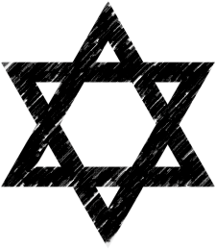
Jom Kippoer als feestdag
Heiligste dag in het jaar voor Jodendom
De dag dat hogepriester de tempel bezocht
Uit zich onder andere in het onthouden van bepaalde activiteiten en handelingen
Doel hiervan; terug naar het rijn zijn

Slide 3
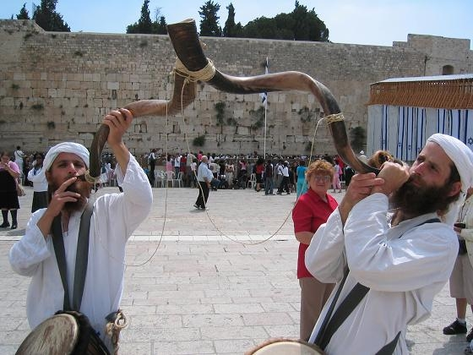
Gebruiken
Witte kleding
Onthouden van bepaalde zaken
Vasten
Bidden | Verontschuldigen (openbaar) | Geven van aalmoezen
Lichte maaltijden voor- en achteraf
Offers

Slide 4
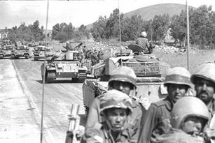
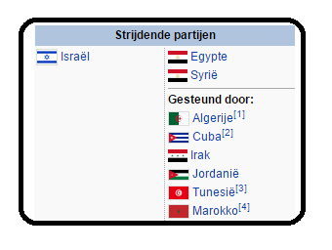
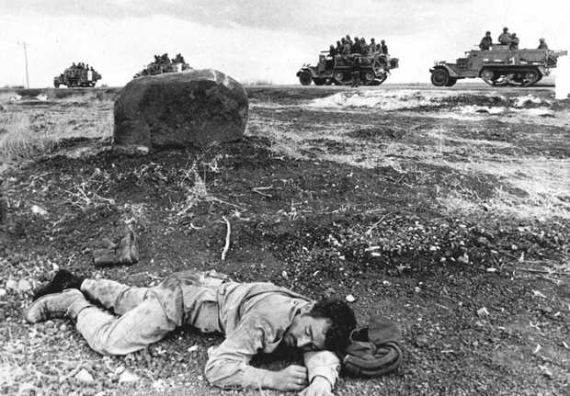
Verdieping: JK in oorlog
Het conflict:
Coalitie binnen de NASWA die Israël aanviel op Jom Kippoer; gezien de functie van deze dag was dit ‘’not done’’.
Uitkomst: Israël in wanhoop, overweegt kernwapens. Spanningen nemen toe, VN roept op tot wapenstilstand.

Slide 5
Bedankt voor de aandacht!
Zijn er nog vragen?

